Slide 2

Мастерская 12 – «Изучаем С#»
Мастер: Марчук Александр Гурьевич

Slide 3
Постановка задачи: Сделать игру лабиринтного типа с случайным расположением комнат – прямоугольных массивов клеток.
Подзадачи:
1) Реализовать расположение комнат в лабиринте.
2) Реализовать поведение монстров, мешающих прохождению лабиринта.
3) Реализовать управление героем и его свойствами.
4) Разработать несколько программ генерации лабиринта.
5) Определение кратчайшего расстояния в лабиринте. (Для второго пункта)

Slide 4
Случайное расположение комнат в лабиринте
Для этого используем двумерный массив много на много
Просматриваем весь массив, находим стены
Вокруг стен ставим “!”
проходим по массиву вместо “!” ставим числа
В переменную записываем случайное число от 1 до наибольшего числа в массиве
Ещё раз про ходим по массиву убирая за собой числа, если программа стирает нужное число, ставим там комнату.
повторить

Slide 5
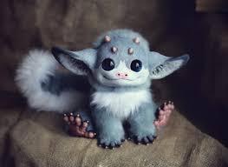
Поведение монстров
Для начала, у нас их есть несколько типов:
Турели,
Лазеры (горизонтальные и вертикальные),
Зомби,
Кроты,
Танки,
Двигающиеся шипы,
Дыры.
Разберём, как работают самые интересные из них.

Slide 6
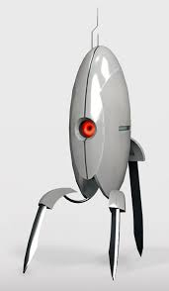
Поведение турелей.
Сначала, мы ищем в комнате букву «Т» – условный знак для обозначения турелей. После, мы заменяем его на «!», после – на «+» (идёт «перезарядка»). После этого, мы проверяем все клетки, которые расположены на той же вертикали и горизонтали, что и турель. Если на них стоит что – то кроме игрока, или пустоты, то выстрел останавливается. Для этого заведём булевую переменную “hit”. Она будет истинна, пока на пути пули ничего нет, если там стоит игрок, то мы отнимаем 1 жизнь и пуля останавливается, переменная становится ложной, если там что – то кроме игрока или стены, то мы делаем переменную ложной и цикл останавливается.

Slide 7
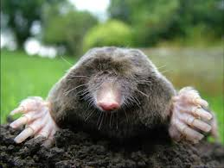
Поведение кротов
Крот у нас обозначается буквой M. Идея крота в том, что он передвигается под землёй и высовывается только тогда, когда он находится рядом с игроком. Он ходит раз в 3 хода игрока, для этого заведём счётчик ходов, и, если, он будет делится на 3, то крот будет совершать ход. Теперь, реализуем его подземный ход. Если игрок находится на достаточно близком от него расстоянии, когда крот на поверхности, то крот наносит урон игроку. Иначе, он зарывается под землю и оставляет за собой дыру. Если он находится под землёй, то, логично, ему ничего не мешает. Поэтому, он может идти напрямую к игроку. Для крота я создал отдельную комнату под названием “Molemap”, которая абсолютно чиста. Там он находит наиКРОТчайший путь к игроку и двигается к нему.

Slide 8
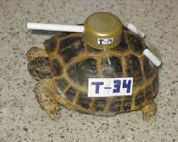
Поведение танков
Танк – самый большой монстр в игре. Он занимает 9 клеток, Центральная его клетка обозначается буквой «b», а те, которые её окружают – «В». Он ходит раз в 4 хода игрока. Как это реализовать я уже говорил. Также, он уничтожает все объекты на своем пути, включая других монстров. Игрока он не уничтожает, но если игроку не повезло оказаться рядом с ним во время его хода, то игрок моментально погибает жуткой и страшной смертью. Из – за его размеров он может также повредить основные стены комнаты. Для того, чтобы этого не происходило, я завел отдельный массив – комнату - «Bigmap», где присутствуют двойные стены у края комнаты, благодаря чему, когда мы будем делать поиск наикратчайшего пути от него к игроку (в Бигмап мы переносим только центральную клетку танка), он не будет подходить вплотную к стенам комнаты и уничтожать их своими «боками».

Slide 9
Управление героем и его свойствами
Для движения персонажем используются кнопки W,A,S,D и 4,8,6,2 для стрельбы. На 5 персонаж использует бомбу которая уничтожает все стены в комнате и убивает врагов. Кнопка Е использует рядом стоящие объекты (тотемы, сундуки). На Пробел герой пьёт зелье со случайным эффектом, например нанесение себе урона или полное восстановление здоровья.

Slide 10
Различные плюшки
Случайные хорошие и плохие перки которые можно заменить на случайные использовав тотем.
Различные пушки. Доширакомёт работает отлично!
Спецкоманды, например godmode, weapon, tp, change.
4 этажа со случайной генерацией
5 этаж – случайно сгенерированный лабиринт
Комнатный ID

Slide 11
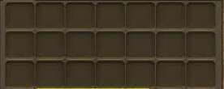
Инвентарь
Инвентарь создан при помощи двух массивов. Строкового и цифрового.
Строковый массив – тот что мы видим. Но вся информация хранится в цифровом массиве. И при помощи «Switch» задаются нужные значения.
Для заполнения массива цифр используется разделение предметов. То есть мы присваиваем им ID. Так же благодаря дополнительной переменной реализована замена предметов.
В первом слоту инвентаря хранятся стреляющие оружие. Во втором холодное оружие. В третьем бомбы. В четвёртом хранится случайное зелье.
И каждое ваше действие с инвентарём буден написано около него.

Slide 12
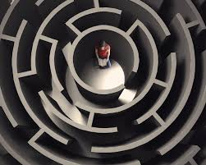
Случайная генерация лабиринта
Сначала в комнату случайно ставятся стенки, потом по лабиринту ходит бот и прокладывает случайный путь. По истечению 100 ходов бот ставит выход и лабиринт готов.

Slide 13
Нахождение кратчайшего пути.
Для этого используется матрица расстояния.
Для начала программа проходит по массиву и ищем все точки около монстра и присваиваем им единицу.
Затем ищем эти единицы и ставим около них двойки и т. д.
Если в одной точке можно поставить сразу несколько чисел то программа ставит наименьшее.
После построения матрицы расстояния программа ищет героя и смотрит его номер в матрице расстояния.
Далее используя градиентный спуск программа строит путь.

Slide 14
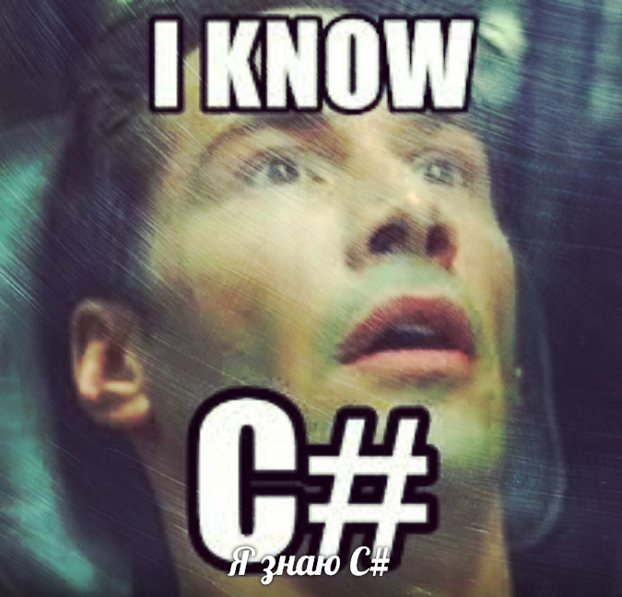
А ещё мы изучали язык программирования C#.
Мы изучили:
1) Простые объекты и их типы.
2) Массивы, индексация.
3) Оператор присваивания.
4) Условный оператор if/else и операторы цикла for(::) и while().
5) Операторы ввода/вывода, работа с консолью.
6) Интегрированная обстановка разработки JetBrains Rider.
7) Пространства имён, классы.
8) Процедуры, функции, методы и их различия.
9) И прочее.

Slide 15
Калькулятор Семёна
Я первый раз изучаю С – подобный язык и поэтому сделал калькулятор. В нём можно вычислять степени, числа Фибоначчи и вписывать выражения. Моя программа сделана с помощью переменных, циклов,else и if’ов. Своим проектом за ЛШЮП я полностью доволен.(планируется дальнейшая разработка

Slide 16
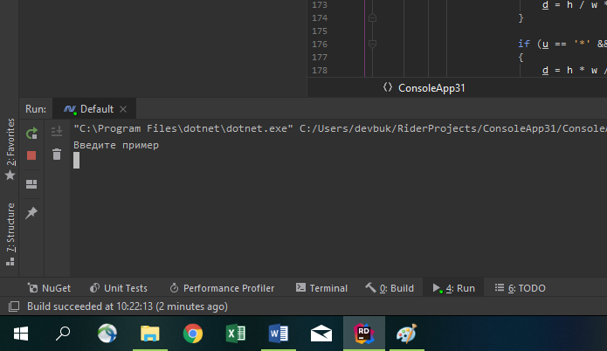

Slide 17


Slide 18
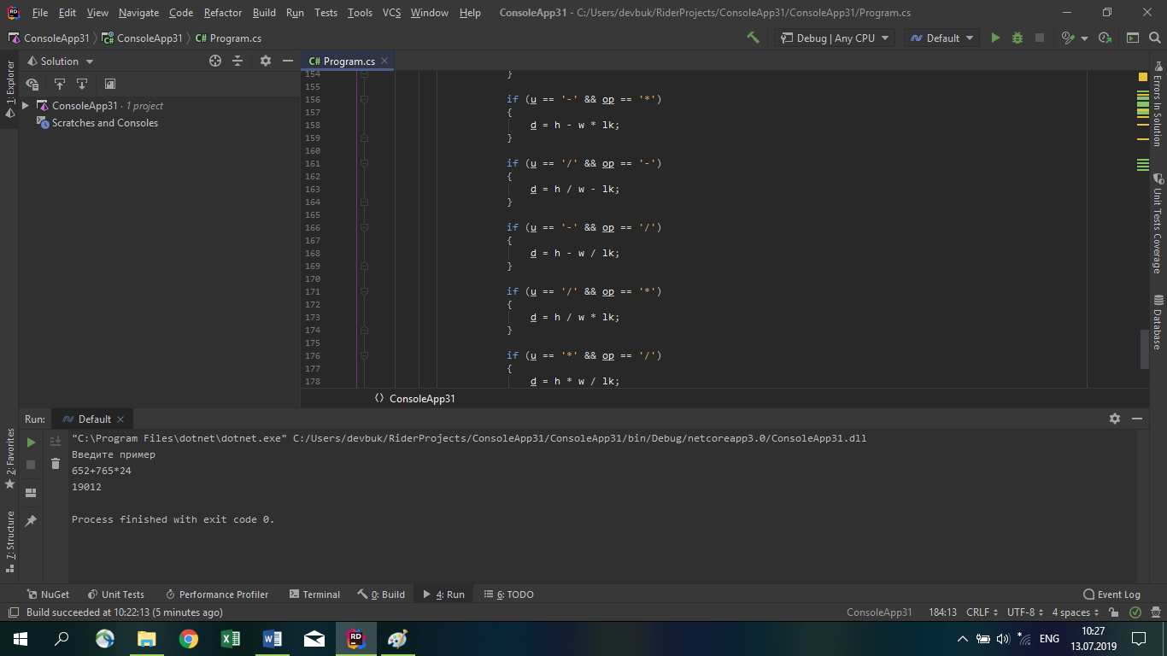

Slide 19
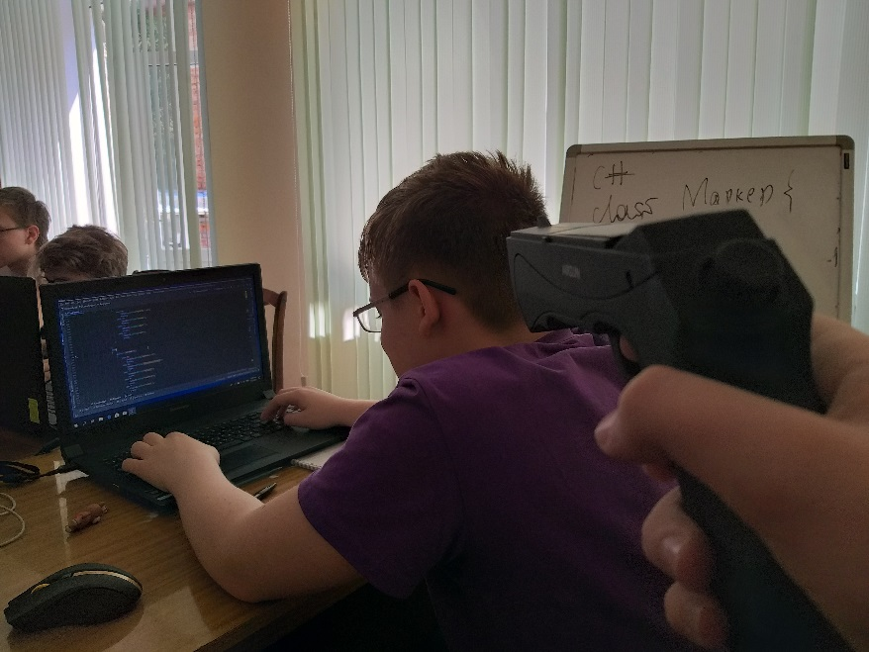
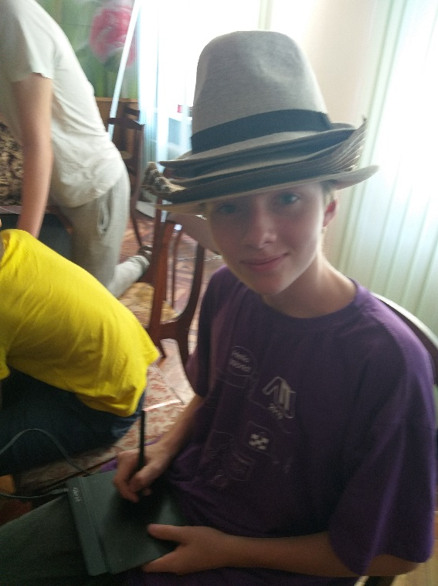
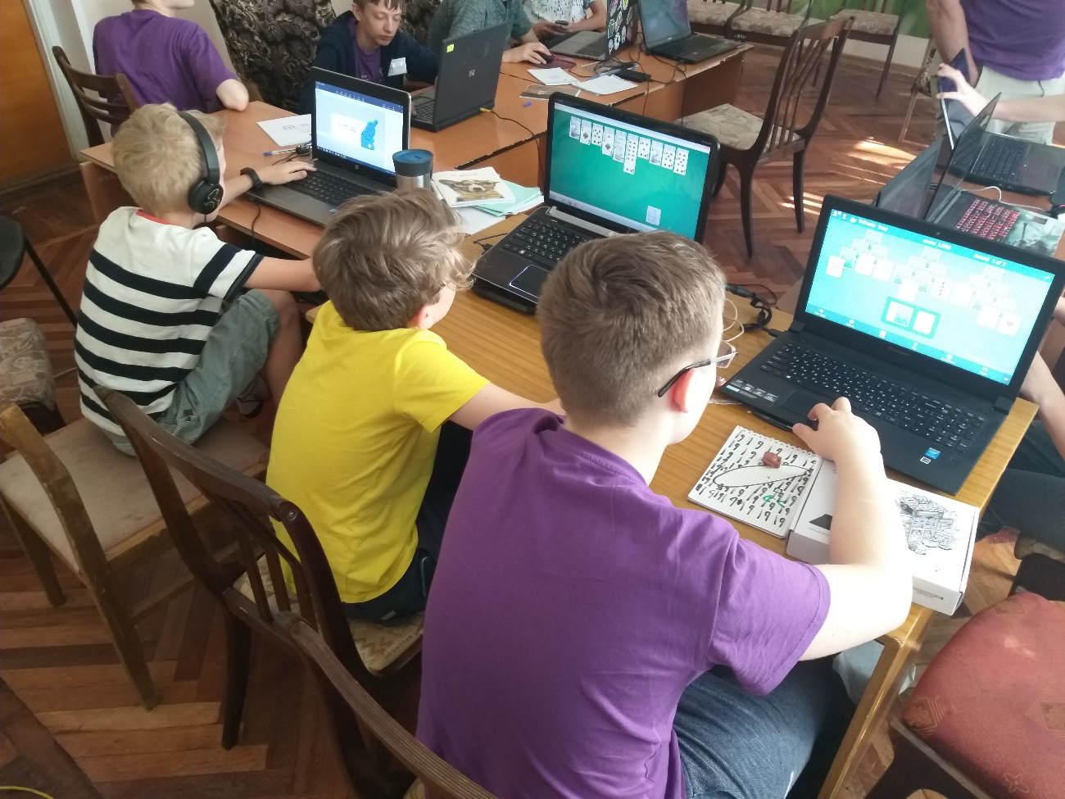
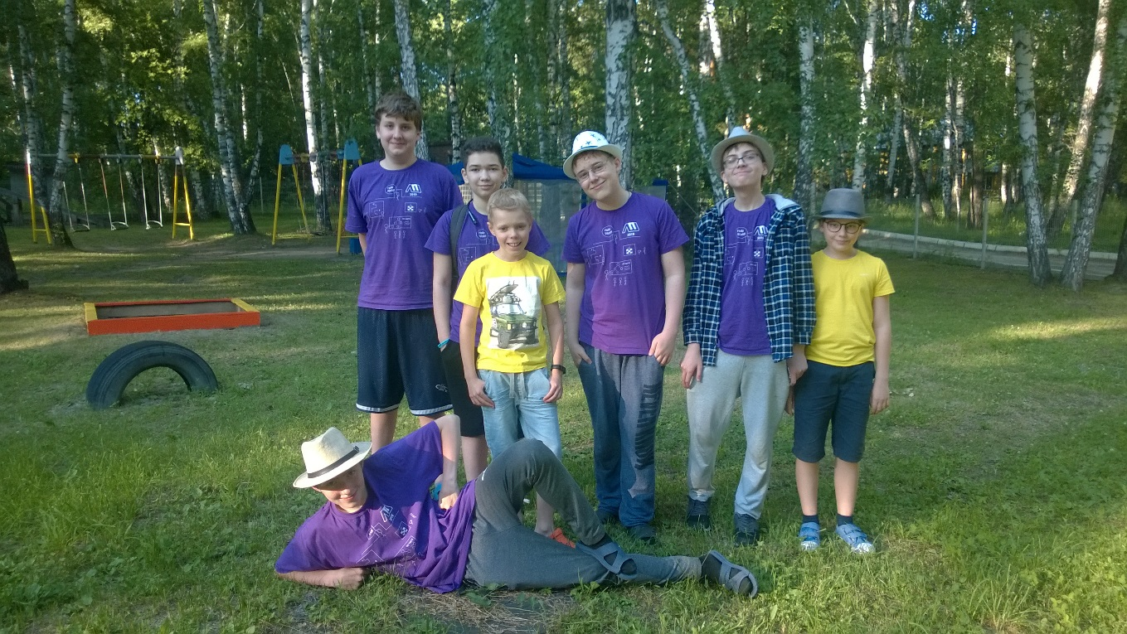
Спасибо за внимание!

